Slide 1
KANSALAISKYSELY kesäKUU 2022
Norstat Finland Oy:n PaneeliNet online, 9. – 14.6.2022, 2022 henkilöä

Slide 2
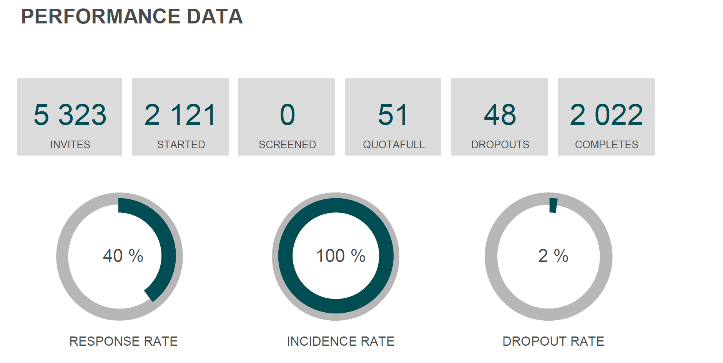
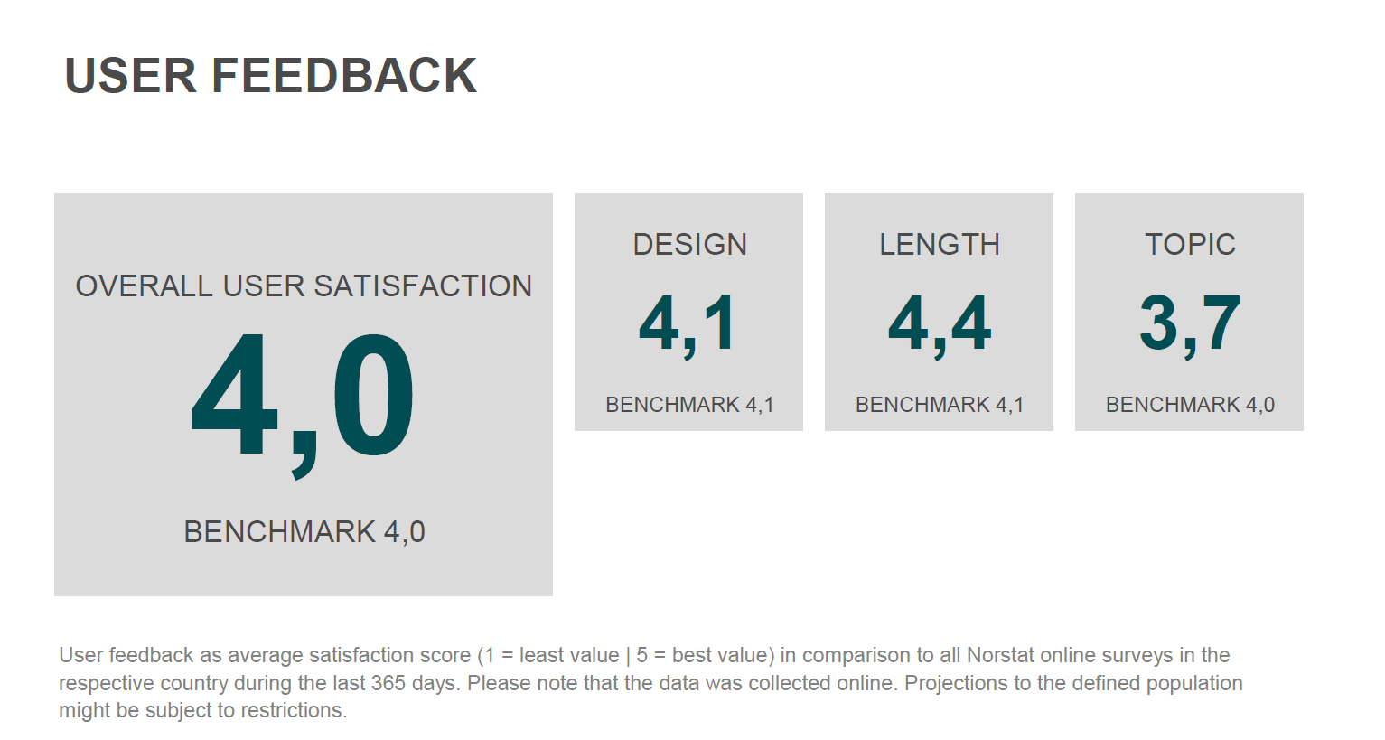
TUTKIMUKSEN TOTEUTUS
Tiedonkeruu:
Tutkimus toteutettiin Norstat Finland Oy:n PaneeliNet online tutkimuspaneelissa 09 – 14. kesäkuuta välisenä aikana. Tutkimukseen vastasi 2022 kohderyhmään kuuluvaa henkilöä.
Tutkimuksen kohderyhmä:
Kohderyhmään kuuluvat mannersuomalaiset 18-79-vuotiaat henkilöt. Otos muodostettiin kiintiöpoiminnalla, jossa vastaajat kiintiöintiin ikä- ja sukupuolen mukaisesti ja NUTS2 alueiden mukaisesti. Tarkemmat taustatiedot on esitetty graafisesti raportin alussa.
Tutkimuksen toteutus:
Tutkimuksen vastausprosentti oli hyvä 40%. Norstat tutkii myös vastaajien tyytyväisyyttä tutkimuksen toteutukseen. Saadut tulokset ovat Norstatin muiden tutkimusten keskiarvossa ominaisuuksissa, joita olivat: yleinen tyytyväisyys ja tutkimuksen ulkoasu. Tutkimuksen pituutta kiiteltiin, mutta ja aihe sai hiukan keskiarvoa alhaisemmat tyytyväisyys arviot.

Slide 3
AINEISTON RAKENNE

Slide 4
Miten kuluttajahintojen nousuvauhdin kiihtyminen ja korkojen nousu ovat vaikuttaneet omiin tai perheesi investointisuunnitelmiin esim. asunnon tai vapaa-ajan asunnon ostamiseen tai remontointiin?
Vastausvaihtoehdot
1. Ei lainkaan
2. Harkinta-aika on pidentynyt
3. Olen luopunut investointisuunnitelmista
4. En osaa sanoa

Slide 5
Kuluttajahintojen nousuvauhdin kiihtyminen ja korkojen nousu
Miten kuluttajahintojen nousuvauhdin kiihtyminen ja korkojen nousu ovat vaikuttaneet omiin tai perheesi investointisuunnitelmiin esim. asunnon tai vapaa-ajan asunnon ostamiseen tai remontointiin?
Vertailu huhtikuu 2022 ja kesäkuu 2022
Nousua +3%
Nousua +3%

Slide 6
Kuluttajahintojen nousuvauhdin kiihtyminen ja korkojen nousu
Miten kuluttajahintojen nousuvauhdin kiihtyminen ja korkojen nousu ovat vaikuttaneet omiin tai perheesi investointisuunnitelmiin esim. asunnon tai vapaa-ajan asunnon ostamiseen tai remontointiin?

Slide 7
Kuluttajahintojen nousuvauhdin kiihtyminen ja korkojen nousu
Miten kuluttajahintojen nousuvauhdin kiihtyminen ja korkojen nousu ovat vaikuttaneet omiin tai perheesi investointisuunnitelmiin esim. asunnon tai vapaa-ajan asunnon ostamiseen tai remontointiin?

Slide 8
Kuluttajahintojen nousuvauhdin kiihtyminen ja korkojen nousu
Miten kuluttajahintojen nousuvauhdin kiihtyminen ja korkojen nousu ovat vaikuttaneet omiin tai perheesi investointisuunnitelmiin esim. asunnon tai vapaa-ajan asunnon ostamiseen tai remontointiin?

Slide 9
Miten epävakaa maailmanpoliittinen tilanne on vaikuttanut omiin tai perheesi investointisuunnitelmiin esim. asunnon tai vapaa-ajan asunnon ostamiseen tai remontointiin?
Vastausvaihtoehdot
1. Ei lainkaan
2. Harkinta-aika on pidentynyt
3. Olen luopunut investointisuunnitelmista
4. En osaa sanoa

Slide 10
Epävakaan maailmanpoliittisen tilanteen vaikutus
Miten epävakaa maailmanpoliittinen tilanne on vaikuttanut omiin tai perheesi investointisuunnitelmiin esim. asunnon tai vapaa-ajan asunnon ostamiseen tai remontointiin?
Vertailu huhtikuu 2022 ja kesäkuu 2022
Nousua +3%
Nousua +1%

Slide 11
Epävakaan maailmanpoliittisen tilanteen vaikutus
Miten epävakaa maailmanpoliittinen tilanne on vaikuttanut omiin tai perheesi investointisuunnitelmiin esim. asunnon tai vapaa-ajan asunnon ostamiseen tai remontointiin?

Slide 12
Epävakaan maailmanpoliittisen tilanteen vaikutus
Miten epävakaa maailmanpoliittinen tilanne on vaikuttanut omiin tai perheesi investointisuunnitelmiin esim. asunnon tai vapaa-ajan asunnon ostamiseen tai remontointiin?

Slide 13
Epävakaan maailmanpoliittisen tilanteen vaikutus
Miten epävakaa maailmanpoliittinen tilanne on vaikuttanut omiin tai perheesi investointisuunnitelmiin esim. asunnon tai vapaa-ajan asunnon ostamiseen tai remontointiin?

Slide 14
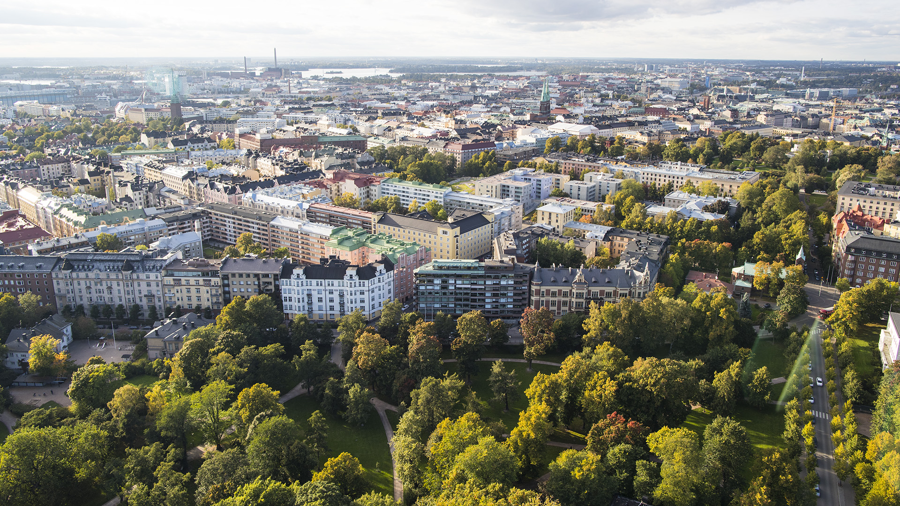





  Finanssiala.fi
  @finanssiala
  Finanssiala ry
  Finanssiala ry
  @finanssiala

